Slide 1
ИНТЕЛЛЕКТУАЛЬНЫЕ ИНФОРМАЦИОННЫЕ СИСТЕМЫ
ТЕМА ЛЕКЦИИ:
МНОГОСЛОЙНЫЕ
ИСКУССТВЕННЫЕ НЕЙРОННЫЕ СЕТИ
Массель Л.В., д.т.н., профессор Института информационных технологий и анализа данных ИРНИТУ

Slide 2
МНОГОСЛОЙНЫЕ НЕЙРОННЫЕ СЕТИ ПРЯМОГО РАСПРОСТРАНЕНИЯ (МНСПР)
Многослойная нейронная сеть прямого распространения (МНСПР) (multilayer feedforward network) или многослойный перцептрон (multilayer perceptron - MLP) состоит из набора нейронов. Этот набор логически организован в два или более слоев.
Первый слой называется входным, последний слой называется выходным, каждый из этих слоев содержит по крайней мере один нейрон.
Словосочетание «прямое распространение» обозначает то, что информация в сети распространяется в прямом направлении, последовательно от входного слоя к выходному. Количество нейронов в слоях может быть различно.

Slide 3
МНОГОСЛОЙНЫЕ НЕЙРОННЫЕ СЕТИ ПРЯМОГО РАСПРОСТРАНЕНИЯ (МНСПР)
Рассмотрим МНСПР с двумя скрытыми слоями (след. слайд). Каждый нейрон изображен в виде круга, связи в виде стрелок. Каждая из связей имеет свой весовой коэффициент. Нейроны входного слоя, также как и выходного, не производят никаких операций над входными значениями и являются чисто гипотетическими.
Характеристики полученной нейронной сети зависят от весовых коэффициентов связей и активационных функций нейронов f.

Slide 4
МНОГОСЛОЙНЫЕ НЕЙРОННЫЕ СЕТИ ПРЯМОГО РАСПРОСТРАНЕНИЯ (МНСПР)
Базовая архитектура:
Входной слой
Скрытые слои
Выходной слой
x₁
x₂
x₃

Slide 5
ОБУЧЕНИЕ ИНС: ОБЩИЕ ПОНЯТИЯ (1)
Способность к обучению является фундаментальным свойством мозга. В контексте ИНС процесс обучения может рассматриваться как настройка архитектуры сети (структуры связей между нейронами) и весов связей для эффективного выполнения специальной задачи.
Обычно нейронная сеть должна настроить веса связей по имеющейся обучающей выборке. Функционирование сети улучшается по мере итеративной настройки весовых коэффициентов.
По мере процесса обучения сеть должна все лучше и лучше (правильнее) реагировать на входные сигналы.
Свойство сети обучаться на примерах делает их более привлекательными по сравнению с системами, которые следуют определенной системе правил функционирования, сформулированной экспертами.

Slide 6
ОБУЧЕНИЕ ИНС: ОБЩИЕ ПОНЯТИЯ (2)
Для конструирования процесса обучения, прежде всего, необходимо иметь модель внешней среды, в которой функционирует нейронная сеть - знать доступную для сети информацию. Эта модель определяет парадигму обучения.
Во-вторых, необходимо понять, как модифицировать весовые параметры сети - какие правила обучения управляют процессом настройки.
Алгоритм обучения означает процедуру, в которой используются правила обучения для настройки весов.

Slide 7
ОБУЧЕНИЕ ИНС: ОБЩИЕ ПОНЯТИЯ (3)
Существуют три парадигмы обучения: "с учителем", "без учителя" (самообучение) и смешанная. В первом случае нейронная сеть располагает правильными ответами (выходами сети) на каждый входной пример. Совокупность примеров, на которых проводится обучение, называется обучающей выборкой (training set).
Множество примеров, используемых для проверки качества работы сети, называется тестовой выборкой (validation set). Типичным представителем этой парадигмы являются многослойные перцептроны. Веса настраиваются так, чтобы сеть производила ответы как можно более близкие к известным правильным ответам.

Slide 8
ОБУЧЕНИЕ ИНС: ОБЩИЕ ПОНЯТИЯ (4)
Усиленный вариант обучения с учителем предполагает, что известна только критическая оценка правильности выхода нейронной сети, но не сами правильные значения выхода.
Обучение без учителя не требует знания правильных ответов на каждый пример обучающей выборки. В этом случае раскрывается внутренняя структура данных или корреляции между образцами в системе данных, что позволяет распределить образцы по категориям. Типичным представителем этой парадигмы являются самоорганизующиеся карты Кохонена (рассмотрим позже).
При смешанном обучении часть весов определяется посредством обучения с учителем, в то время как остальная получается с помощью самообучения.

Slide 9
ОБУЧЕНИЕ ИНС: ОБЩИЕ ПОНЯТИЯ (5)
Теория обучения рассматривает три фундаментальных свойства, связанных с обучением по примерам: емкость, сложность образцов и вычислительная сложность.
Под емкостью понимается, сколько образцов может запомнить сеть, и какие функции и границы принятия решений могут быть на ней сформированы.
Сложность образцов определяет число обучающих примеров, необходимых для достижения способности сети к обобщению.
Слишком малое число примеров может вызвать "переобученность" сети, когда она хорошо функционирует на примерах обучающей выборки, но плохо - на тестовых примерах, подчиненных тому же статистическому распределению.
Известны 4 основных типа правил обучения: коррекция по ошибке, машина Больцмана, правило Хебба и обучение методом соревнования.

Slide 10
ОБУЧЕНИЕ МНСПР
Для обучения МНСПР используются алгоритмы обучения с учителем. Одним из самых распространенных алгоритмов обучения МНСПР является алгоритм обратного распространения ошибок (back propagation of errors).
Базовый вариант этого алгоритм основан на градиентном спуске. Известно, что градиент функции многих переменных это направление, при движении вдоль которого значение функции получает максимум приращения. Таким образом, движение в противоположном направлении приводит к максимально возможному уменьшению значения функции.
В качестве функции берется ошибка сети. Вычисляя градиент этой функции ошибки и двигаясь в направлении антиградиента, мы все время двигаемся в оптимальном (пусть и локально) направлении уменьшения ошибки. Таким образом, можно ожидать, что мы, в конце концов, попадем в минимум ошибки, достижение которого и будет означать конец обучения (иногда задается альтернативное условие окончания обучения – максимальное количество итераций).

Slide 11
ОБУЧЕНИЕ МНСПР
(процесс обучения многослойного перцептрона)
Случайным образом инициализируются веса сети небольшими значениями (чаще от 0 до 1). Для ускорения обучения можно использовать более «изощренные» методы инициализации весов: метод отжига (simulated annealing) и генетическую оптимизацию (genetic optimization) начальных весов.
На входы сети подаются обучающие примеры, один пример за раз.
Измеряется ошибка сети.
Производится изменение весов таким образом, что она уменьшается.
Один проход по шагам 2 – 4 называется эпохой (epoch). Количество обучающих примеров, представленных сети между изменениями весов, называется размером эпохи (epoch size).

Slide 12
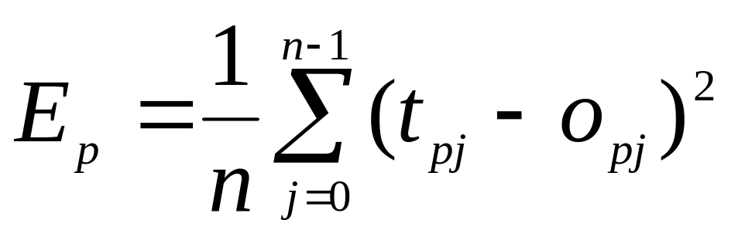
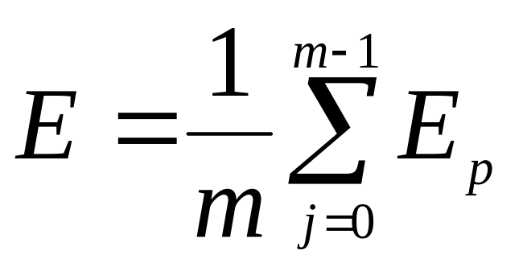
СРЕДНЕКВАДРАТИЧНАЯ ОШИБКА ВЫХОДА СЕТИ
n - количество нейронов в выходном слое;
t - требуемый выход j-го выходного нейрона;
o - выход j-го выходного нейрона.
Если в эпохе m примеров, то ошибка сети вычисляется следующим образом:

Slide 13
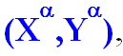
АЛГОРИТМ ОБРАТНОГО
РАСПРОСТРАНЕНИЯ ОШИБОК
(back propagation of errors)
Обозначения:
Матрицу весовых коэффициентов от входов к скрытому слою обозначим W, а матрицу весов, соединяющих скрытый и выходной слой, как V.
Входы будем нумеровать только индексом i, элементы скрытого слоя - индексом j, а выходы, соответственно, индексом k.
Пусть сеть обучается на выборке α=1..p. Активности нейронов будем обозначать малыми буквами y с соответствующим индексом, а суммарные взвешенные входы нейронов - малыми буквами x.

Slide 14
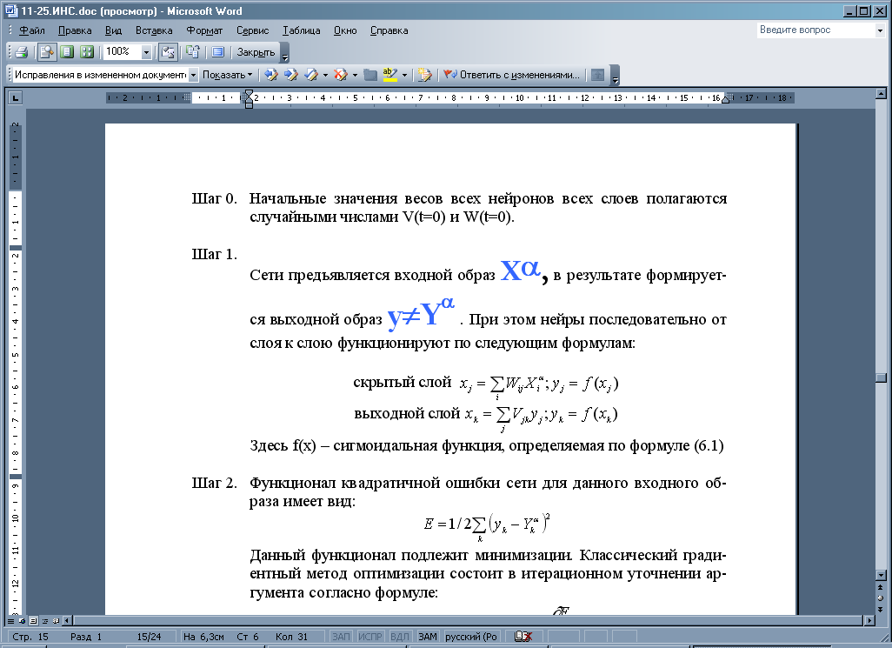
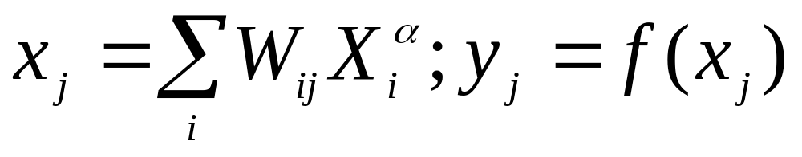
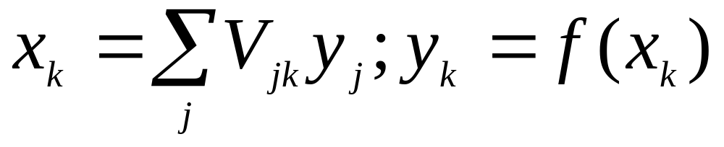
АЛГОРИТМ ОБРАТНОГО
РАСПРОСТРАНЕНИЯ ОШИБОК (0-1)
Шаг 0. Начальные значения весов всех нейронов всех слоев полагаются случайными числами V(t=0) и W(t=0).
Шаг 1. Сети предъявляется входной образ
в результате формируется выходной образ
При этом нейроны последовательно от слоя к слою функционируют по следующим формулам:
скрытый слой:
выходной
слой:

Slide 15
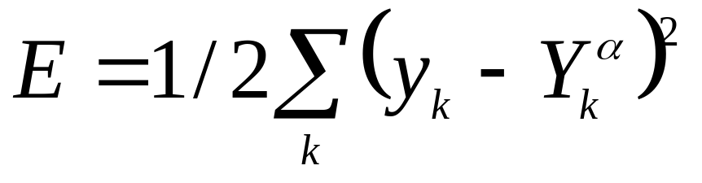
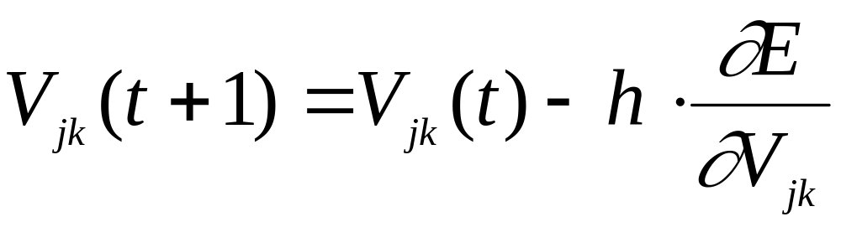
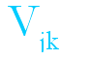
АЛГОРИТМ ОБРАТНОГО
РАСПРОСТРАНЕНИЯ ОШИБОК (2)
Шаг 2. Функционал квадратичной ошибки сети для данного входного образа имеет вид:
Данный функционал подлежит минимизации. Классический градиентный метод оптимизации состоит в итерационном уточнении аргумента согласно формуле:
Функция ошибки в явном виде не содержит зависимости от веса

Slide 16
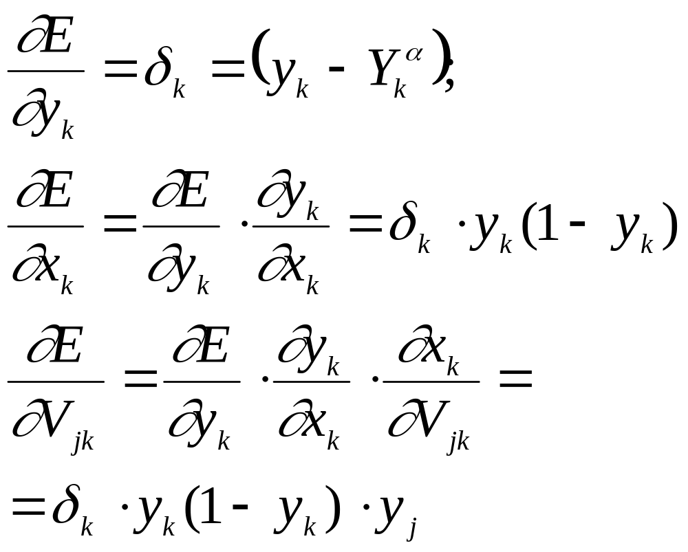
АЛГОРИТМ ОБРАТНОГО
РАСПРОСТРАНЕНИЯ ОШИБОК (2-3)
Производная сигмоидной функции выражается через само значение функции, f’(x)=f(1-f).

Slide 17
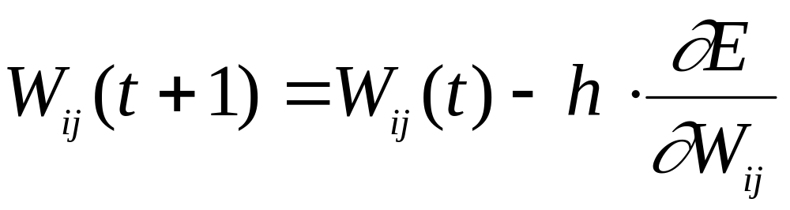
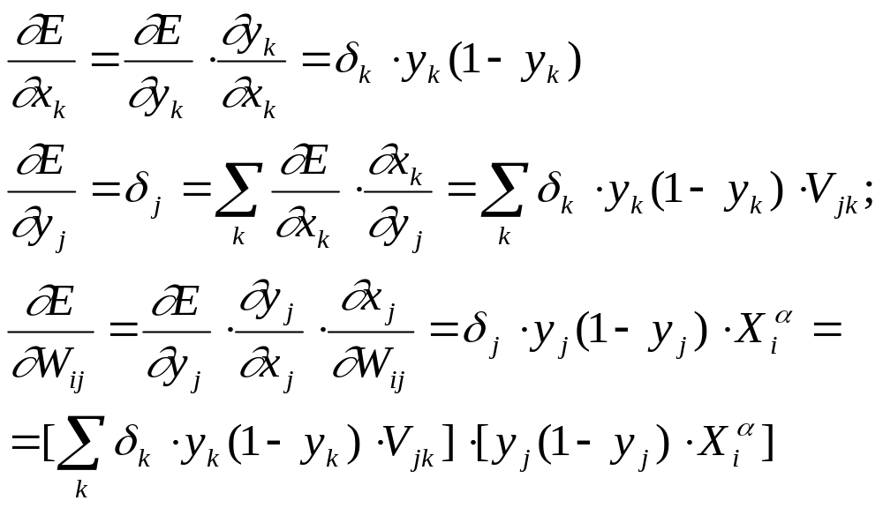
Шаг 3. На этом шаге выполняется подстройка весов скрытого слоя. Градиентный метод по-прежнему дает:
Далее:

Slide 18
АЛГОРИТМ ОБРАТНОГО
РАСПРОСТРАНЕНИЯ ОШИБОК (3-4)
При вычислении δj здесь и был применен принцип обратного распространения ошибки: частные производные берутся только по переменным последующего слоя. По полученным формулам модифицируются веса нейронов скрытого слоя.
Шаг 4. Шаги 1-3 повторяются для всех обучающих векторов. Обучение завершается по достижении малой полной ошибки или максимально допустимого числа итераций.
Скорость обучения зависит от размера шага, который называется скоростью обучения (learning rate). Если он слишком мал, то процесс обучения будет длиться слишком долго, если слишком велик, то мы будем постоянно “промахиваться” не попадая в минимум, а все время перескакивая его.

Slide 19
АЛГОРИТМ «ГРАДИЕНТНОГО СПУСКА»
Следует сказать еще об одном алгоритме обучения - алгоритме «градиентного спуска». Он является более продвинутой версией рассмотренного выше алгоритма. Сущность его заключается в том, чтобы найти минимум функции ошибки при следующем ограничении, наложенном на вектор весов: веса должны лежать на одной линии.
Главным, в этом алгоритме является нахождение правильного направления движения. Существует целое семейство методов, называемых “алгоритмы сопряженных градиентов”, которые помогают выбрать правильное направление минимизации.

Slide 20
АЛГОРИТМ ПОЛАКА-РИБЕРА (POLAK-RIBIERE)
Является одним из лучших алгоритмов. Кратко, суть алгоритма состоит в следующем: генерируется последовательность, так называемых, рабочих векторов g и направлений поиска h, такие , что h взаимно сопряжены.
Доказано, что если n-мерная функция, которую необходимо минимизировать, может быть выражена квадратичной формой, то минимизация вдоль первых h направлений приведет к точному минимуму.
Так как функция ошибки нейронной сети может быть выражена через квадратичную форму на участке около локального минимума, то можно ожидать, что этот метод быстро сойдется, находясь около локального минимума.

Slide 21
ВЫБОР ПАРАМЕТРОВ СЕТИ
В настоящее время нет никаких жестких правил ни для выбора количества скрытых слоев, ни для выбора количества нейронов в них. Хотя существуют ограничения, помогающие принимать решения.
Если функция определена на конечном множестве точек, то 3-ехслойный перцептрон способен ее апроксимировать.
Если функция непрерывна и определена на компактной области, то 3-ехслойный перцептрон способен ее апроксимировать.
Остальные функции, которым могут быть обучены нейронные сети, могут быть апроксимированы 4-ехслойным перцетроном.

Slide 22
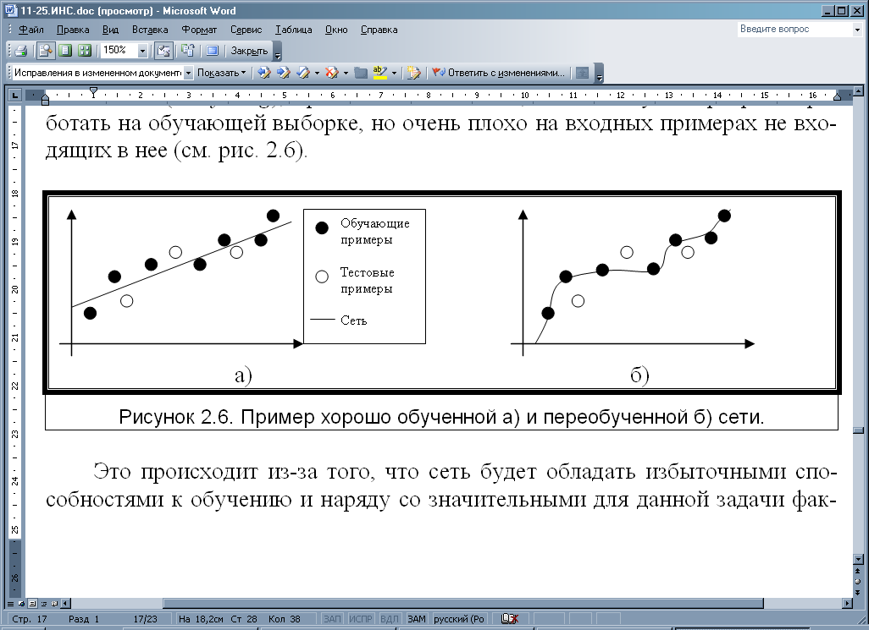
КОЛИЧЕСТВО НЕЙРОНОВ В СКРЫТЫХ СЛОЯХ
Слишком большое количество может привести к переобученности сети (overfitting), проявляющейся в том, что сеть будет прекрасно работать на обучающей выборке, но очень плохо на входных (тестовых) примерах, не входящих в нее:

Slide 23
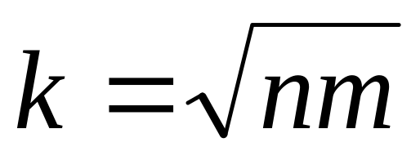
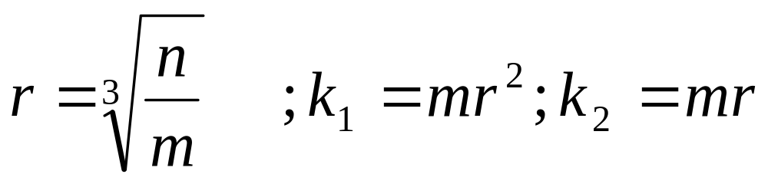
ПРАВИЛО ГЕОМЕТРИЧЕСКОЙ ПИРАМИДЫ
Существуют эвристические правила выбора количества нейронов в скрытых слоях. Одним из таких правил является правило геометрической пирамиды (geometric pyramid rule)
число нейронов скрытого слоя в 3-ехслойном перцептроне вычисляется по следующей формуле:
k – число нейронов в скрытом слое,
n – число нейронов во входном слое;
m – число нейронов в выходном слое.
Для 4-ехслойного перцептрона :
К1 и К2- число нейронов в 1 и во 2 скрытом слое.

Slide 24
САМООРГАНИЗУЮЩИЕСЯ КАРТЫ КОХОНЕНА
Архитектура этой сети была создана финским исследователем Тео Кохоненом .
Далее представлена обобщенная архитектура самоорганизующейся карты Кохонена (self-organizing map - SOM) – это двухслойная сеть, хотя иногда ее называют трехслойной, из-за того, что входы подвергаются нормализации

Slide 25
ОБОБЩЕННАЯ АРХИТЕКТУРА САМООРГАНИЗУЮЩЕЙСЯ КАРТЫ КОХОНЕНА
Входной слой
x₁
Выходной слой
x₂
x₃

Slide 26








САМООРГАНИЗУЮЩАЯСЯ КАРТА КОХОНЕНА РАЗМЕРОМ 2Х2
Выходной слой 2х2
Нормализованные входы
Процедура нормализации входов
Реальные входы
нормализация

Slide 27

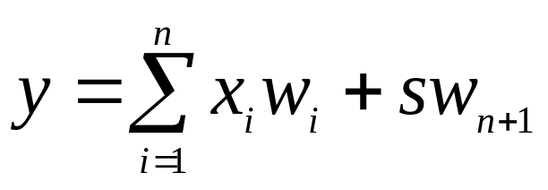
САМООРГАНИЗУЮЩАЯСЯ КАРТА КОХОНЕНА РАЗМЕРОМ 2Х2
Выходной слой карты состоит из так называемых нейронов Кохонена. Каждый из этих нейронов работает по следующей схеме:
где Хi - i-ый нормализованный вход выходного нейрона,
Wi- вес i-го входа,
S - синтетический вход,
Wn+1- вес синтетического входа.

Slide 28
АЛГОРИТМЫ ОБУЧЕНИЯ СОКК
Обучение сетей этого типа проводится по так называемому алгоритму «победитель забирает все» (разновидность алгоритма обучения «без учителя»).
В отличие от других алгоритмов, в которых изменяются веса всех нейронов, в этом нейроны «соревнуются» за то, чтобы вес был изменен именно у него.
В некоторых вариантах алгоритма обучения веса изменяются не только у победившего нейрона, но и у соседних с ним нейронов.

Slide 29
ПРИМЕРЫ ПРИМЕНЕНИЯ НЕЙРОННЫХ СЕТЕЙ В ПРИКЛАДНЫХ ОБЛАСТЯХ
Анализ инвестиций (котировки)
Анализ подписей (сравнение подписей в банках)
Управление процессами (управление технологическими процессами фирмы BP и Zeneca)
Мониторинг (мониторинг состояния двигателей у самолетов и машин)
Маркетинг (прогнозирование ответов на письма по информации, имеющейся о клиентах и на основе полученных данных прогнозирования продаж)

Slide 30
ПРИМЕРЫ ПРИМЕНЕНИЯ В ЭНЕРГЕТИКЕ
Диагностика аварий и критических ситуаций в электрических сетях.
Например: ИНС использовались для выявления и классификации аварийных ситуаций в реальном времени. Данные об авариях были получены путем моделирования с использованием пакета «Electromagnetic Transient Program simulation» (EMTP)
Управление технологическими процессами.
Например: Использование регулятора, построенного на ИНС для управления работой синхронного генератора.
Мониторинг технического состояния энергетического оборудования.
Например: Использование ИНС для мониторинга состояния трансформатора по анализу растворенного газа в масле трансформатора
Краткосрочное прогнозирование нагрузки.
Например: Использование ИНС в прогнозировании нагрузки на следующие сутки.

